Slide 1

MAINTENANCE
MYCARLONG
PROJECT
01

Slide 2

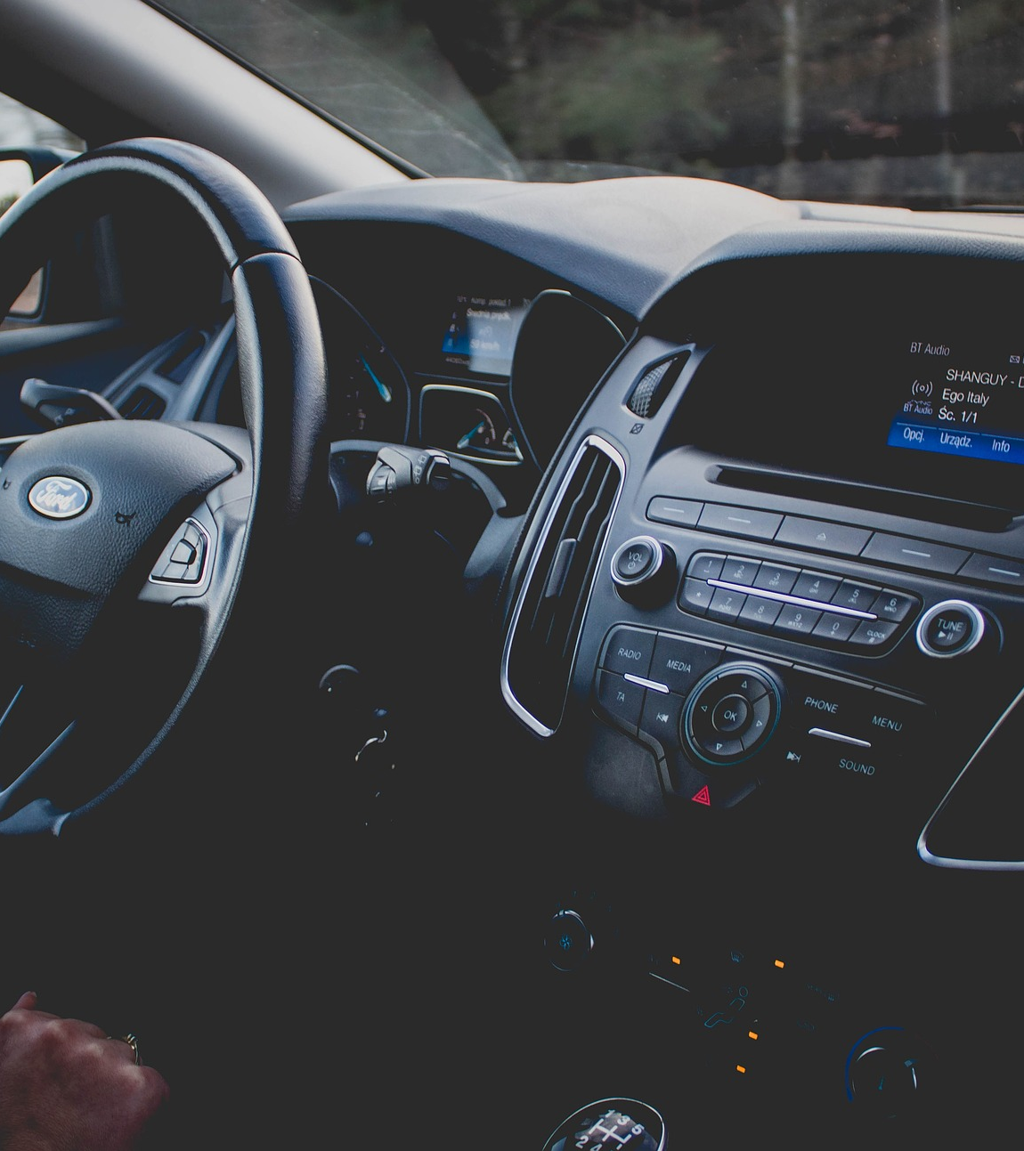
WELCOME TO
OUR PROJECT
02

Slide 3
CONTENTS
01
02
03
04
OVERVIEW
OVERVIEW
OVERVIEW
OVERVIEW
설명
설명
설명
설명
프로젝트 목표 소개
팀원 소개
사용 기술스택
일정 계획
03

Slide 4

OVERVIEW
Spring-Boot와 React, Api등 기술스택을 활용한
자동차 유지보수관리
웹 페이지 제작
AWS배포와 RPA 자동화 기술 접목
04

Slide 5
OUR TEAM
DB 설계, Web CRUD
AWS 배포 ,
필터링 검색기능
사용자 친화 UI 설계 및 반응형 웹 페이지 구현
Spring Security 및
Oauth 소셜로그인
API 이용 사전 데이터셋 구축
김근휘
조광남
하동원
Team Leader / Back-end
Front-end
Back-end
05

Slide 6
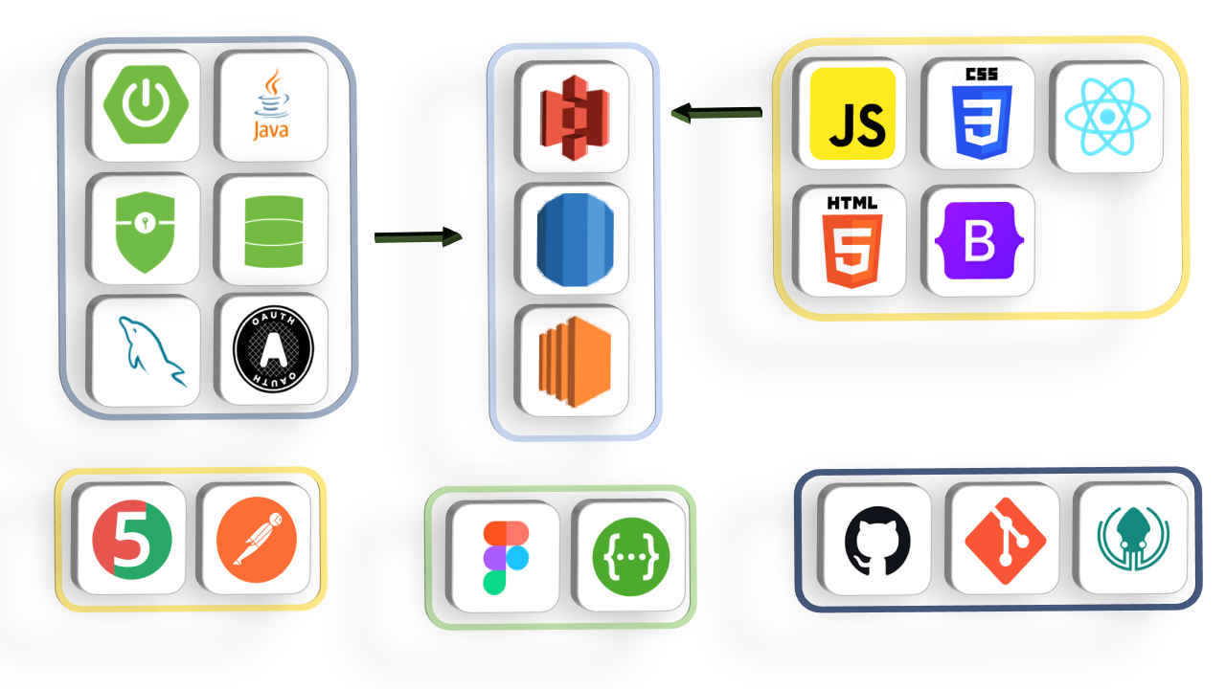
Coop
TECH STACK
Server
Front
Back
Test
Visualize
Coop
06

Slide 7
SCHEDULE
기간 | 목표
2024-04-24 ~ 2024-04-30 (1주차) | 관계형 데이터베이스 구조 설계 및 검토 개발 일정 조율, 개발 리소스 분석
2024-05-01 ~ 2024-05-08 (2주차) | 선택한 개발환경의 초기세팅과 개발 가이드라인 설정 필요한 설정사항 확정 및 API 활용범위 재확인 각 핵심기능의 로직 설계
2024-05-09 ~ 2024-05-16 (3주차) | 설계 로직들의 단위테스트 진행 , 보안과 최적화를 고려하여 적용가능한 부분을 확인 요구 사항의 충족도 확인 , 미흡한 요구사항 보완
2024-05-17 ~ 2024-05-23 (4주차) | 통합테스트 및 디버깅 완성한 리소스의 배포 및 트러블슈팅 진행
07

Slide 8
TIMELINE
Tasks
Week 1
Week 2
Week 3
Week 4
기획 및 초기 프로젝트 세팅, DB설계
04-24
04-30
핵심 로직 설계 및 구현
05-01
05-08
테스트 및 수정, 요구사항 충족여부 검토
05-09
05-16
배포 테스트 , 릴리즈
05-17
05-23
08

Slide 9
THANK YOU
09

